Slide 1
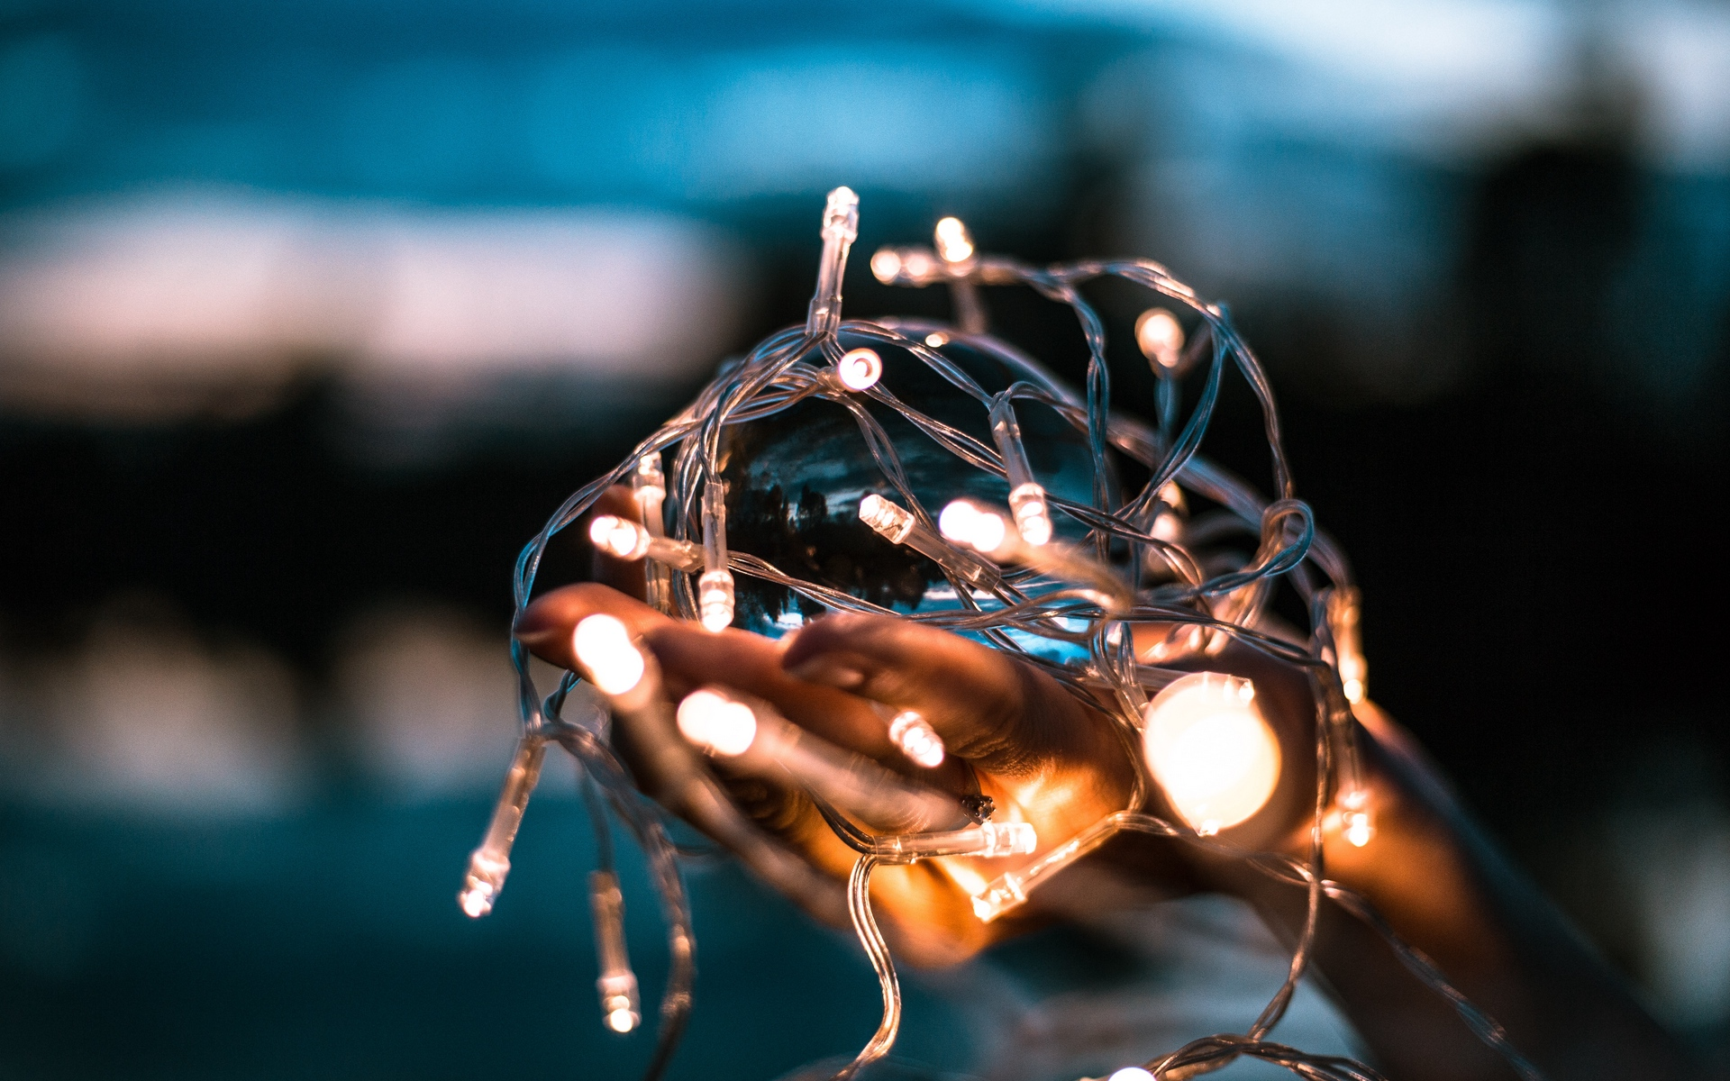
ОБЩЕРОССИЙСКОЕ ОБЩЕСТВЕННОЕ ДВИЖЕНИЕ
ЧЕСТНЫЙ СВЕТ

Slide 2
СВЕТ – ОДНА ИЗ САМЫХ ВАЖНЫХ ПОТРЕБНОСТЕЙ ЧЕЛОВЕКА
Свет затрагивает все сферы нашей жизнедеятельности и оказывает влияние на:
ЗДОРОВЬЕ
БЕЗОПАСНОСТЬ
НАСТРОЕНИЕ
РАБОТОСПОСОБНОСТЬ

Slide 3
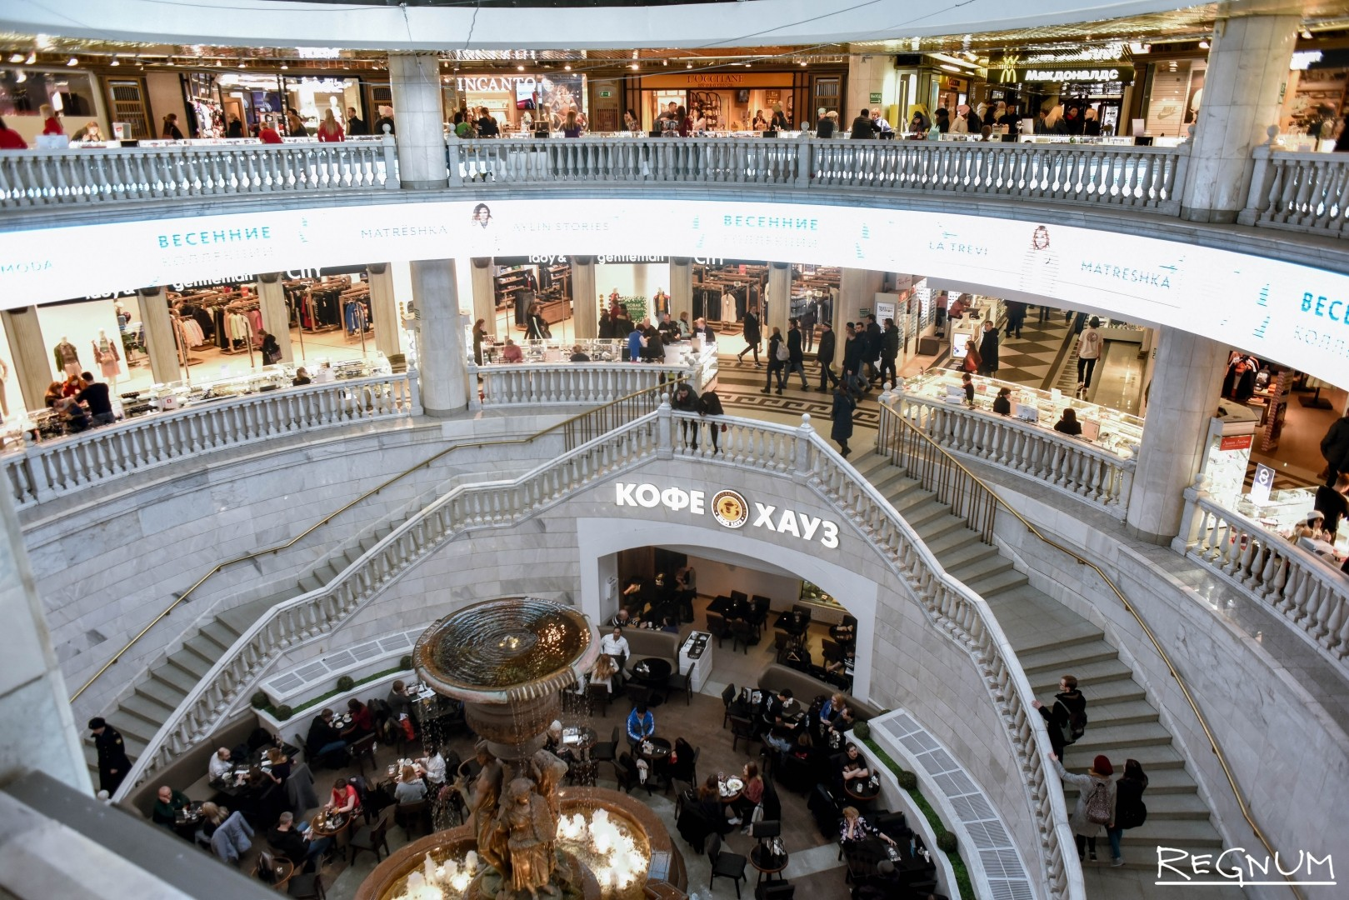
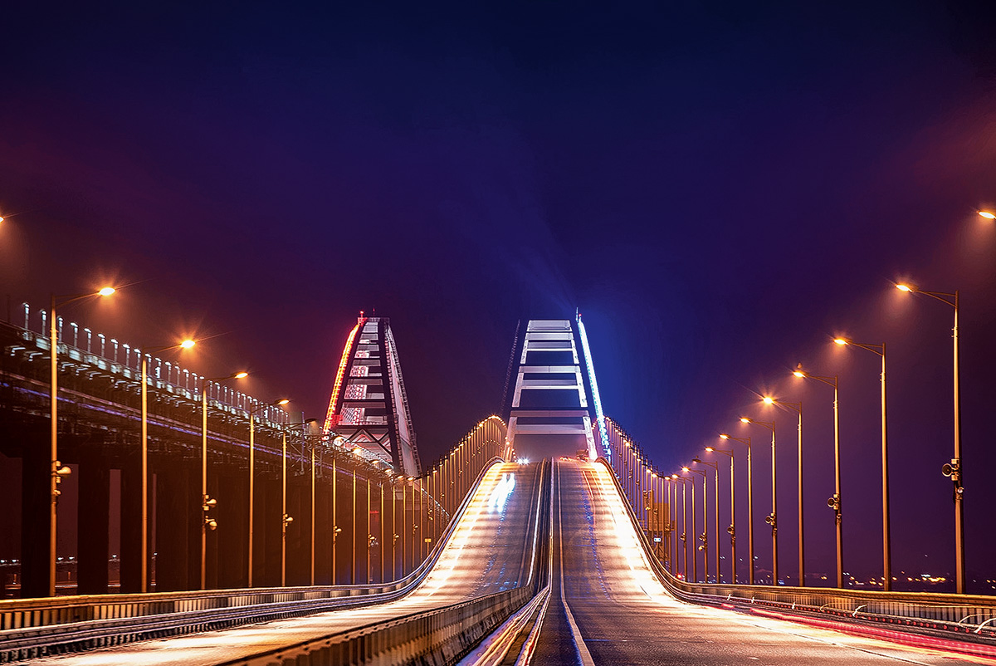
СВЕТ ОКРУЖАЕТ НАС ПОВСЮДУ
В УЧЕБНЫХ ЗАВЕДЕНИЯХ
В ТОРГОВЫХ ЦЕНТРАХ
НА УЛИЦАХ И ДОРОГАХ

Slide 4
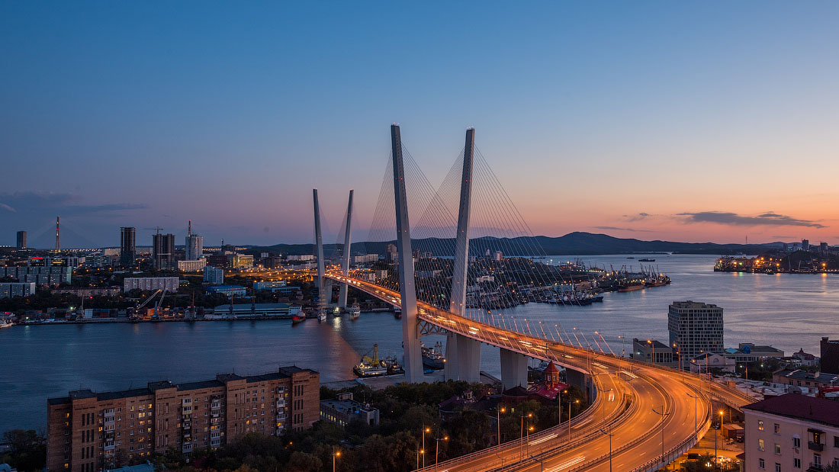
«ЧЕСТНЫЙ СВЕТ» ЭТО -
ОБЩЕСТВЕННЫЙ КОНТРОЛЬ В ОСВЕЩЕНИИ
ЗАЩИТА НАЦИОНАЛЬНЫХ ИНТЕРЕСОВ
ОБЪЕДИНЕНИЕ ПРОФЕССИОНАЛЬНЫХ СООБЩЕСТВ, ЭКСПЕРТОВ И ГРАЖДАНСКОГО ОБЩЕСТВА

Slide 5
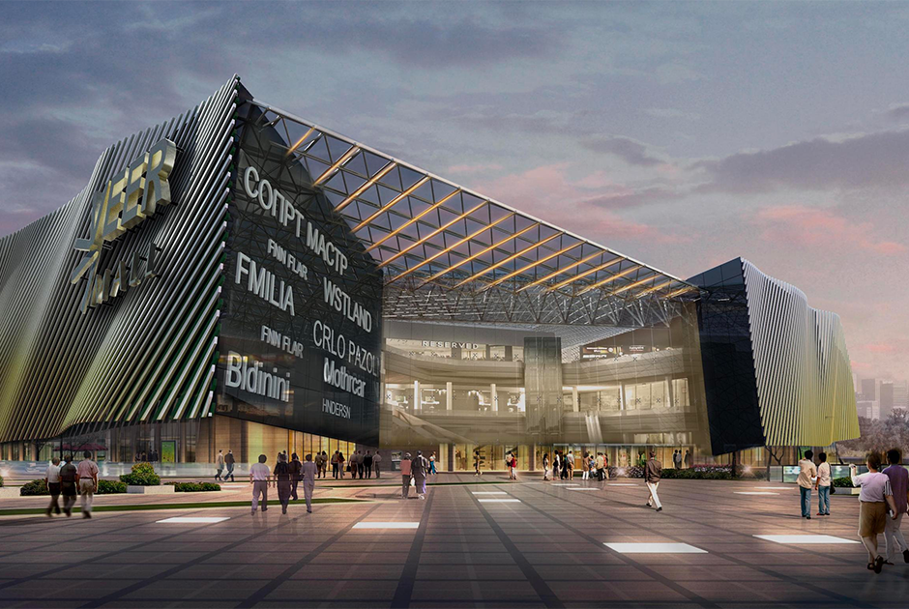
ПРОЕКТ «ЧЕРНАЯ МЕТКА»
ЦЕЛЬ - ОБЕСПЕЧИТЬ БЕЗОПАСНОСТЬ ГРАЖДАН В ПУБЛИЧНЫХ ЗАКРЫТЫХ ПРОСТРАНСТВАХ
После крупных пожаров в общественных местах выяснилось, что важной частью противопожарной безопасности на объектах является аварийное освещение и система указания путей эвакуации.
КЕМЕРОВО – «ЗИМНЯЯ ВИШНЯ»

Slide 6
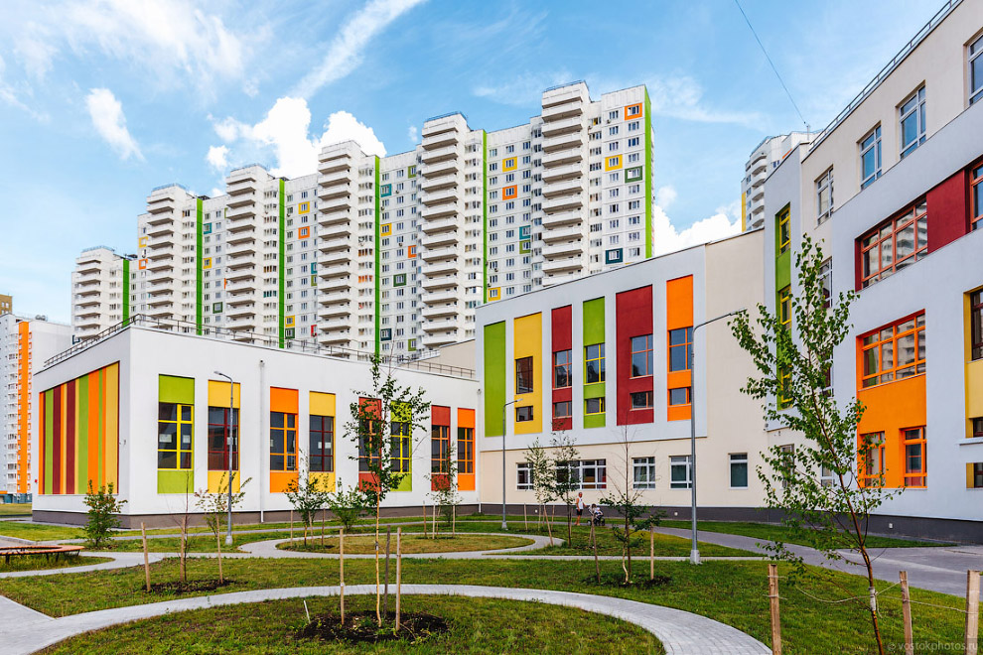
ПРОЕКТ «СВЕТ ЗНАНИЙ»
ЦЕЛЬ - КОНТРОЛЬ ГОСЗАКУПОК ОСВЕЩЕНИЯ УЧЕБНЫХ ЗАВЕДЕНИЙ
Освещение в школах – одно из приоритетных направлений, так как интенсивный учебный процесс требует постоянного и качественного освещения. дети подвержены больше всего воздействию некачественного освещения.
УХУДШЕНИЕ ЗРЕНИЯ, УТОМЛЯЕМОСТЬ, НЕРВНЫЕ РАССТРОЙСТВА, АГРЕССИВНОСТЬ

Slide 7
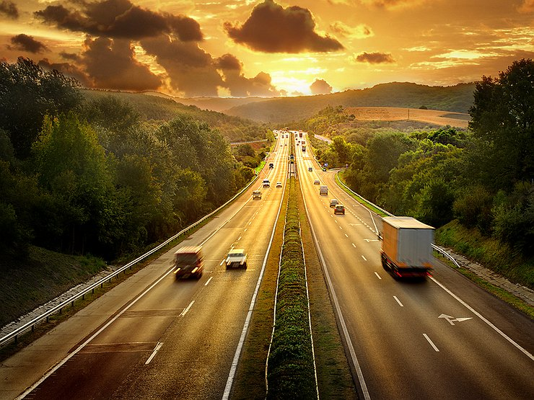
ПРОЕКТ «ПОЛОСАТЫЙ РЕЙС»
ЦЕЛЬ – КОНТРОЛЬ АВТОДОРОГ ЗА СООТВЕТСТВИЕ НОРМАТИВАМ ОСВЕЩЕНИЯ
Из-за установки светильников ненадлежащих характеристик и качества на существующие опоры появляется эффект «световой зебры» - чередование освещённых и неосвещённых участков дороги.
ПОВЫШЕНИЕ НАГРУЗКИ НА ЗРЕНИЕ ВОДИТЕЛЯ, ПОВЫШЕННАЯ АВАРИЙНОСТЬ И ТРАВМАТИЗМ

Slide 8
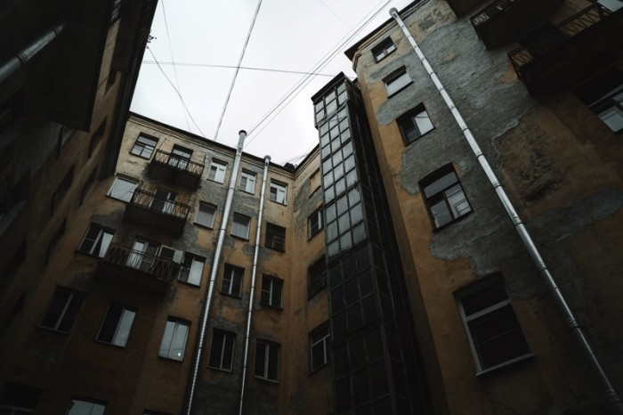
ПРОЕКТ «МРАЧНЫЙ АДРЕС»
ЦЕЛЬ - СОЗДАНИЕ КОМФОРТНОЙ ОСВЕЩЁННОЙ СРЕДЫ ДЛЯ ГРАЖДАН И АВТОМОБИЛИСТОВ ВНУТРИ НАСЕЛЁННЫХ ПУНКТОВ
Отсутствие достаточного освещения в населённых пунктах приводит к ряду негативных факторов. Люди нередко жалуются на нехватку освещения на придомовых территориях и дорогах.
ПОВЫШЕННЫЙ УРОВЕНЬ ДТП, НЕБЛАГОПРИЯТНЫЙ КРИМИНАЛЬНЫЙ ФОН, ТРАВМАТИЗМ

Slide 9
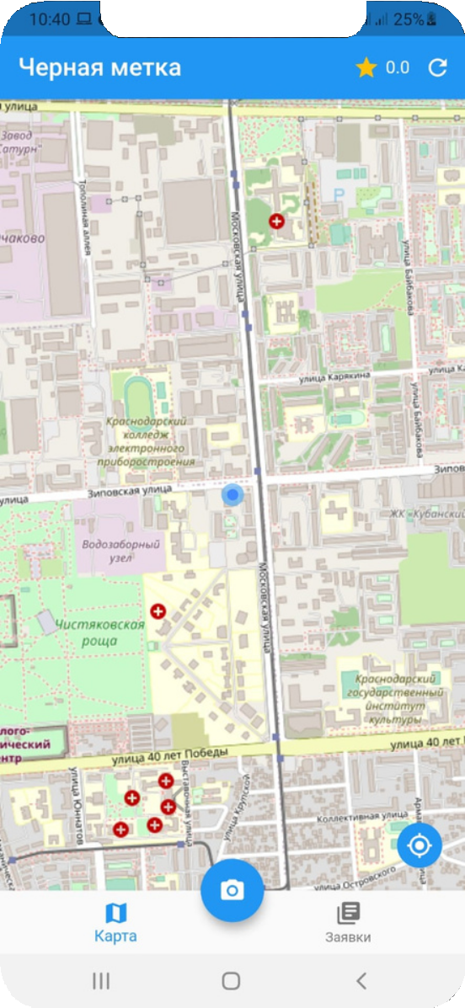
ПЕРВОЕ КРОССПЛАТФОРМЕННОЕ ПРИЛОЖЕНИЕ ПО КОНТРОЛЮ КАЧЕСТВА ОСВЕЩЕНИЯ
ПРИЛОЖЕНИЕ «ЧЕРНАЯ МЕТКА»
СДЕЛАЙТЕ ФОТО СВЕТИЛЬНИКА
ДОБАВЬТЕ ОПИСАНИЕ ПРОБЛЕМЫ
ОТПРАВЬТЕ ЗАЯВКУ И СЛЕДИТЕ ЗА ЕЁ СТАТУСОМ

Slide 10
НАШИ ПАРТНЕРЫ

Slide 11
УЧАСТНИКИ ДВИЖЕНИЯ

Slide 12
info@chestnysvet.ru
НАШИ СОЦИАЛЬНЫЕ СЕТИ
CHESTNYSVET
ЭЛЕКТРОННАЯ ПОЧТА
ЧЕСТНЫЙ СВЕТ
АНО "ЧЕСТНЫЙ СВЕТ"
САЙТ
CHESTNYSVET.RU
ЧЕСТНЫЙ СВЕТ (С НАЗВАНИЯМИ ПРОЕКТОВ)
ЧЕСТНЫЙ СВЕТ

